Slide 1
Demonstrer brugen af fuzzing til identificering og udnyttelse af sårbarheder i en webapplikation
Noah Rosenkjær
UCL Erhvervsakademi og Professionshøjskole

Slide 2
Agenda
Hvad er fuzzing?
Demonstration: Juice shop
Forbedringer

Slide 3
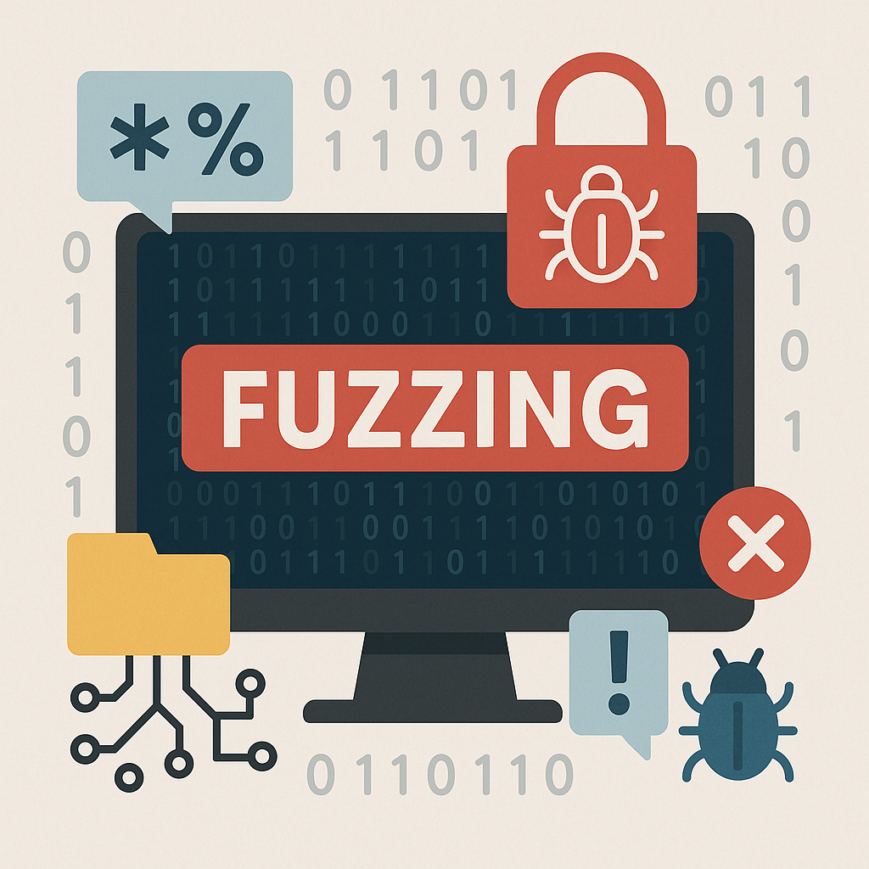
Hvad er fuzzing?
Random input
Fejlmeddelser
Sårbarheder
Denial of service (DoS)
Cross-site scripting
SQL injection
Notes:
Fuzz testing, eller fuzzing, er en testing metode, der har til formål at identificere fejl, sårbarheder eller uventet adfærd ved automatisk at give et program uventede, fejlformede eller delvist fejlformede input. Input som den måske ikke vil kunne håndtere ordenligt.

Slide 4
Demonstration med Juice shop
Fuzzing → SQL injection
Precondition
Steps
Forventet resultat
Egenligt resultat
Notes:
Denne fuzzing demonstration leder efter SQLi
Ingen
Steps
Åben juice shop
Gå til login siden
Opfang en login request
Fuzz den request med forskellige payloads i stedet for emailen.
Se resultaterne
Login som admin
Forventer at man får en den ikke godtager special tegn andet en @ og ., og at hvis der sker fejl, så bliver fejlen ikke send til brugeren. 400 Bad Request
Resultatet er EDE, og at SQLi er muligt og man kan logge ind på admin brugeren.

Slide 5

Forbyggelse
Input validering
Parametrisering
Minimering af informationslækage
Notes:
For at forhindre SQLi kan man parametrisere sin SQL query, da det vil gøre at data og kode holdes adskilt. Kort sagt forstår databasen, hvad der er SQL-kode, og hvad der er brugerdata — og blander dem ikke sammen. Før var brugerens input med i querien og man kunne skrive SQL kode som databasen eksikverede, men med parametrisering in sætter man dataen som parameter, som databasen ved kun kan og skal være data.

